Slide 1
面向过程的系统设计

Slide 2
结构化设计方法
首先研究、分析和审查数据流图。 从软件的需求规格说明中弄清数据流加工的过程，对于发现的问题及时解决。
然后根据数据流图决定问题的类型。数据处理问题典型的类型有两种：变换型和事务型。针对两种不同的类型分别进行分析处理。
由数据流图推导出系统的初始结构图。
利用一些启发式原则来改进系统的初始结构图，直到得到符合要求的结构图为止。
修改和补充数据词典。
制定测试计划。
肿么辨别？

Slide 3
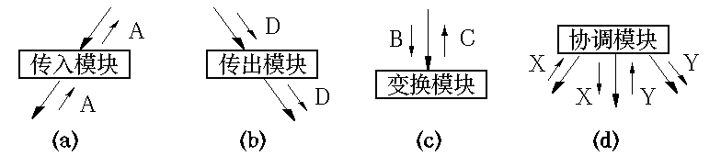
在系统结构图中的模块
传入模块 ─ 从下属模块取得数据，经过某些处理，再将其传送给上级模块。它传送的数据流叫做逻辑输入数据流。
传出模块 ─ 从上级模块获得数据，进行某些处理，再将其传送给下属模块。它传送的数据流叫做逻辑输出数据流。
变换模块 ─ 它从上级模块取得数据，进行特定的处理，转换成其它形式，再传送回上级模块。它加工的数据流叫做变换数据流。
协调模块 ─ 对所有下属模块进行协调和管理的模块。

Slide 4
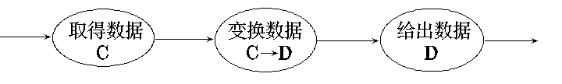
变换型系统结构图
变换型数据处理问题的工作过程大致分为三步，即取得数据，变换数据和给出数据。
相应于取得数据、变换数据、给出数据，变换型系统结构图由输入、中心变换和输出等三部分组成。
输入
中心变换
输出

Slide 5
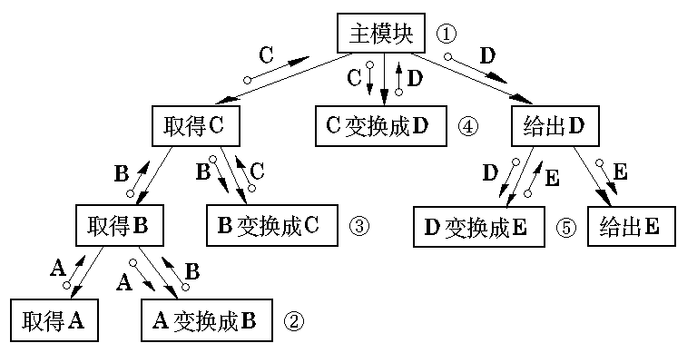

Slide 6
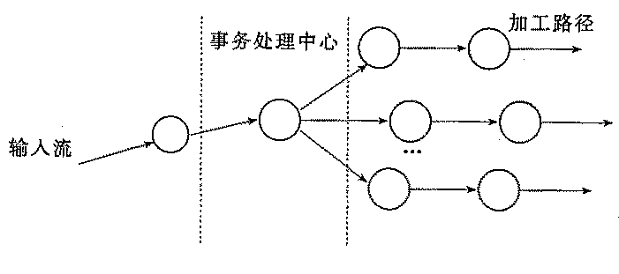
事务型系统结构图
它接受一项事务，根据事务处理的特点和性质，选择分派一个适当的处理单元，然后给出结果。
在事务型系统结构图中，事务中心模块按所接受的事务的类型，选择某一事务处理模块执行。各事务处理模块并列。每个事务处理模块可能要调用若干个操作模块，而操作模块又可能调用若干个细节模块。

Slide 7
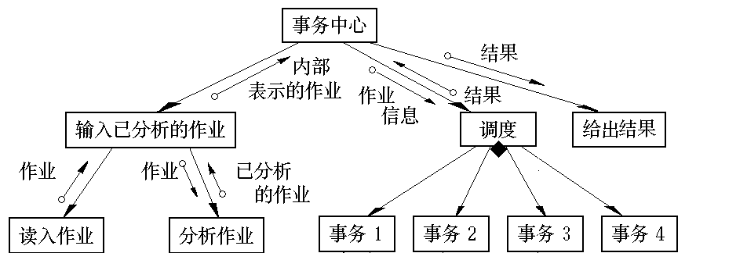
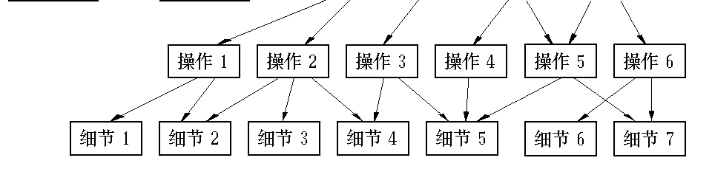

Slide 8
变换分析
变换分析方法由以下四步组成：
  重画数据流图；
  区分有效（逻辑）输入、有效（逻辑）输出和中心变换部分；
  进行一级分解，设计上层模块；
  进行二级分解，设计输入、输出和中心变换部分的中、下层模块。

Slide 9
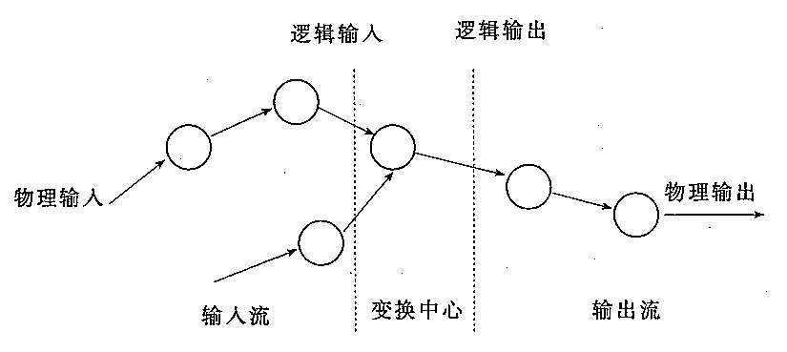
在变换型DFD中，变换是系统的 主加工 ，变换输入端的数据流称为系统的 逻辑输入 ，输出端的数据流为 逻辑输出 。而直接从外部设备输入数据称为 物理输入 ，直接从外部设备上的输出数据称为 物理输出 。

Slide 10
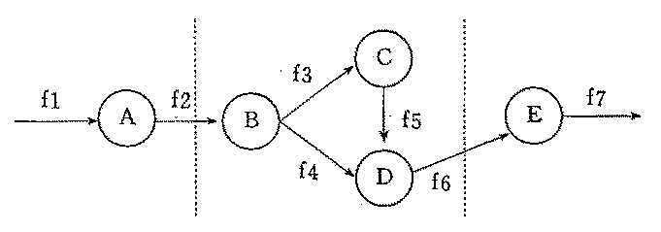
例子： 请将下图的DFD转换为软件结构图

Slide 11
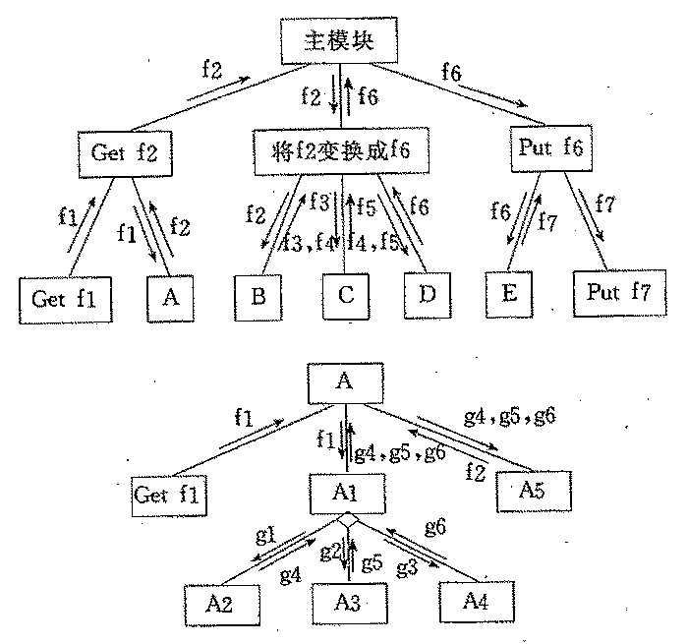

Slide 12
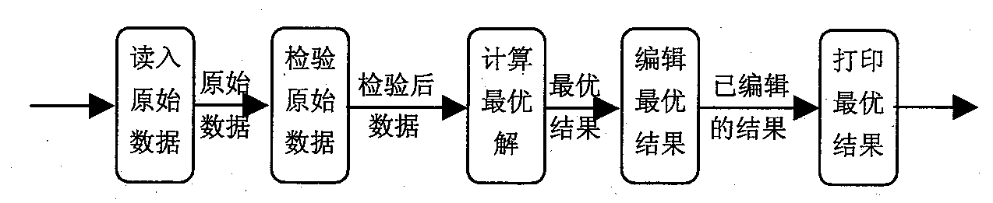
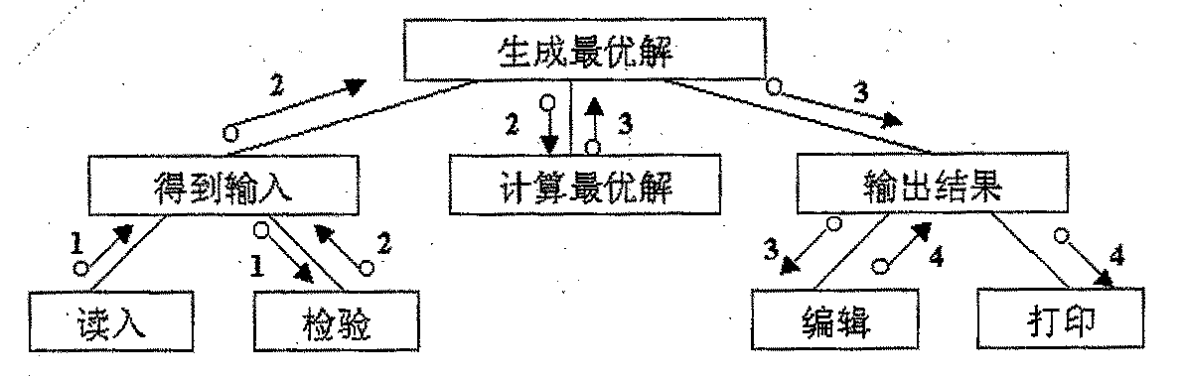
例子：将下列数据流图转换为控制结构图。
1
2
3
4

Slide 13
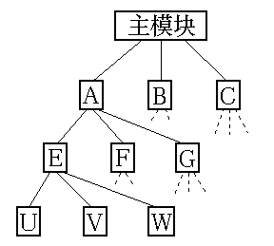
变换分析注意事项
① 在选择模块设计的次序时，必须对一个模块的
全部直接下
属模块都设
计完成之后，
才能转向另
一个模块的
下层模块的
设计。

Slide 14
变换分析注意事项
② 在设计下层模块时，应考虑模块的耦合和内聚问题，以提高初始结构图的质量。
③ 使用“黑箱”技术: 在设计当前模块时，先把这个模块的所有下层模块定义成“黑箱”，在设计中利用它们时，暂时不考虑其内部结构和实现。在这一步定义好的“黑箱”，在下一步就可以对它们进行设计和加工。这样，又会导致更多的“黑箱”。最后，全部“黑箱”的内容和结构应完全被确定。

Slide 15
变换分析注意事项
④ 在模块划分时，一个模块的直接下属模块一般在5个左右。如果直接下属模块超过10个，可设立中间层次。
⑤ 如果出现了以下情况，就停止模块的功能分解：
当模块不能再细分为明显的子任务时；
当分解成用户提供的模块或程序库的子程序时；
当模块的界面是输入／输出设备传送的信息时；
当模块不宜再分解得过小时。

Slide 16
事务分析
在很多软件应用中，存在某种作业数据流，它可以引发一个或多个处理，这些处理能够完成该作业要求的功能。这种数据流就叫做事务。
与变换分析一样，事务分析也是从分析数据流图开始，自顶向下，逐步分解，建立系统到结构图。

Slide 17
逻辑
输出
逻辑
输入
4
G
物理
输入
D
输出
A
1
B
2
C
3
E
5
H
物理
输出
输入
6
7
中心变换
F
总控
C
C
G H I
G H I
逻辑输入
调度控制
输出
I
D
E
H
F
G
4
5
6

Slide 18
事务分析过程
① 识别事务源
利用数据流图和数据词典，从问题定义和需求分析的结果中，找出各种需要处理的事务。通常，事务来自物理输入装置。有时，设计人员还必须区别系统的输入、中心加工和输出中产生的事务。
② 规定适当的事务型结构
在确定了该数据流图具有事务型特征之后，根据模块划分理论，建立适当的事务型结构。
③ 识别各种事务和它们定义的操作
从问题定义和需求分析中找出的事务及其操作所必需的全部信息，对于系统内部产生的事务，必须仔细地定义它们的操作。

Slide 19
事务分析过程
④ 注意利用公用模块
在事务分析的过程中，如果不同事务的一些中间模块可由具有类似的语法和语义的若干个低层模块组成，则可以把这些低层模块构造成公用模块。
⑤ 对每一事务，或对联系密切的一组事务，建立一个事务处理模块；如果发现在系统中有类似的事务，可以把它们组成一个事务处理模块。
⑥ 对事务处理模块规定它们全部的下层操作模块
⑦ 对操作模块规定它们的全部细节模块

Slide 20
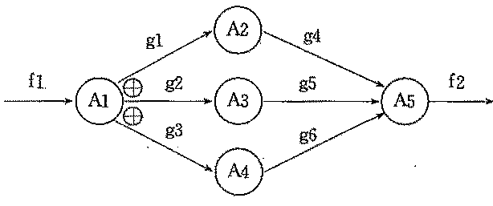
例子： 请将下图的DFD转换为软件结构图（注：图中的

Slide 22
混合结构分析
变换分析是软件系统结构设计的主要方法。一般，一个大型的软件系统是变换型结构和事务型结构的混合结构。所以，我们通常利用以变换分析为主，事务分析为辅的方式进行软件结构设计。

Slide 23

例子. 请将下图的DFD转换为软件结构图（注：图中的
主图：
子图A：

Slide 24
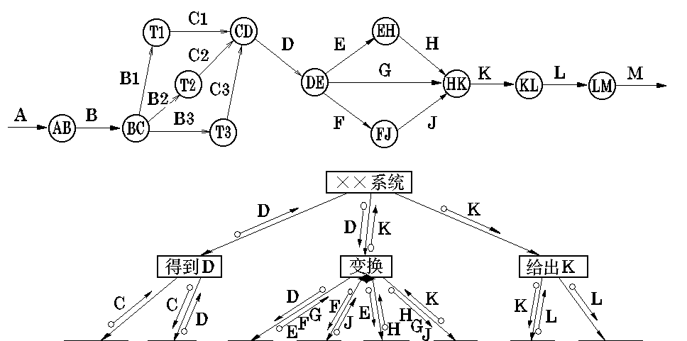
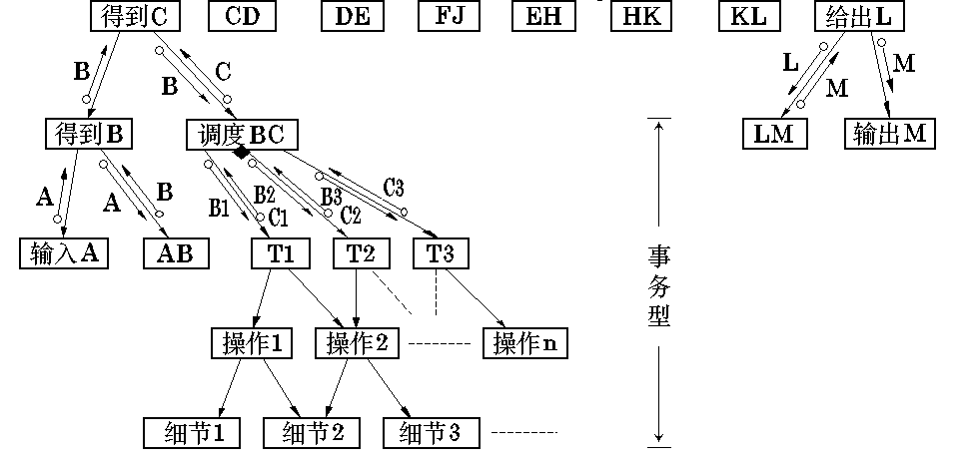
例 子

Slide 25
结构化组件设计
组件级设计也称为过程设计，位于数据设计、体系结构设计和接口设计完成之后
任何程序总可以用三种结构化的构成元素来设计和实现
  顺序：任何算法规约中的核心处理步骤
  条件：允许根据逻辑情况选择处理的方式
  重复：提供了循环
详细设计工具可以分为以下三类：
  图形设计符号：流程图、盒图等
  表格设计符号：决策表等
  程序设计语言：PDL等

Slide 26

程序流程图
程序流程图也称为程序框图，程序流程图使用五种基本控制结构是:

Slide 27
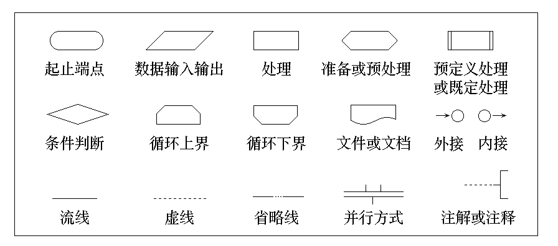
程序流程图的标准符号

Slide 28
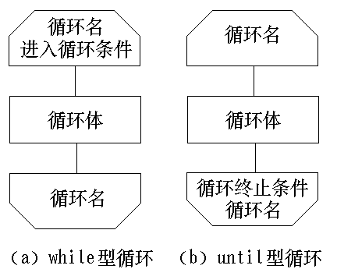
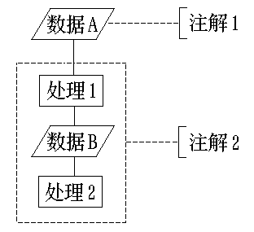
循环的标准符号 注解的使用

Slide 29
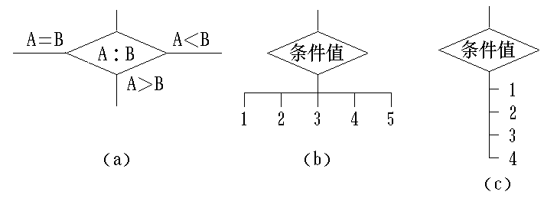
多出口判断

Slide 30


入口
示例
出口

Slide 31
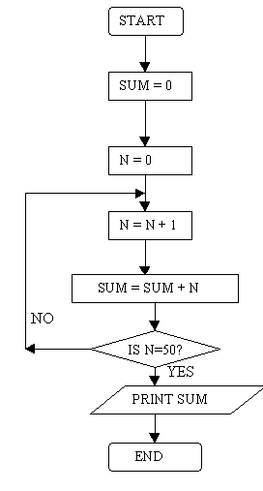
示例：前50的自然数求和

Slide 32
示例：找出最大的三个数字

Slide 33
练习
某商场进行优惠促销：若购物金额x在500元以上，打8折；若购物金额x在300元以上，打9折；否则，不打折. 设计算法的程序框图，要求输入购物金额x，即能输出实际交款额.

Slide 34
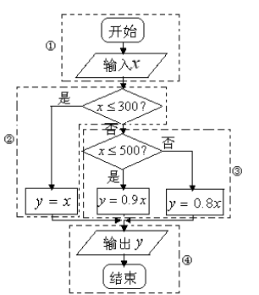
答案

Slide 35
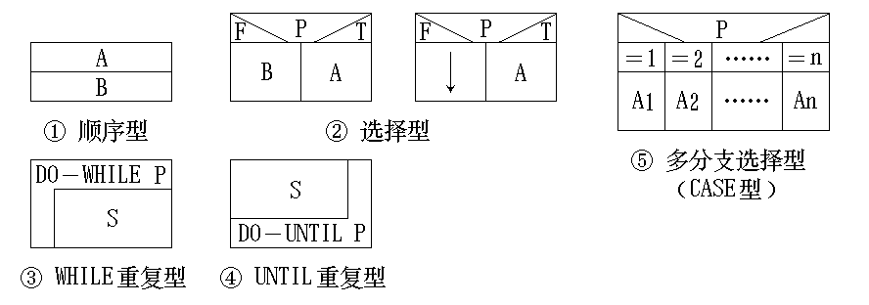
N-S图
N-S图也叫做盒图。五种基本控制结构由五种图形构件表示。

Slide 36

示例

Slide 37

N-S图的嵌套定义形式

Slide 38

问题分析图(PAD)
PAD也设置了五种基本控制结构的图式，并允许递归使用。

Slide 39

PAD描述的示例

Slide 40
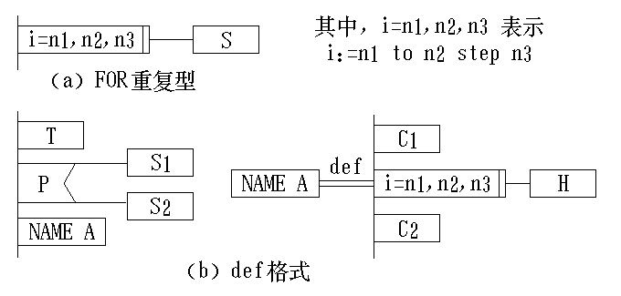
对应于增量型循环结构
for i := n1 to n2 step n3 do
在PAD中有相应的循环控制结构
PAD的扩充控制结构

Slide 41
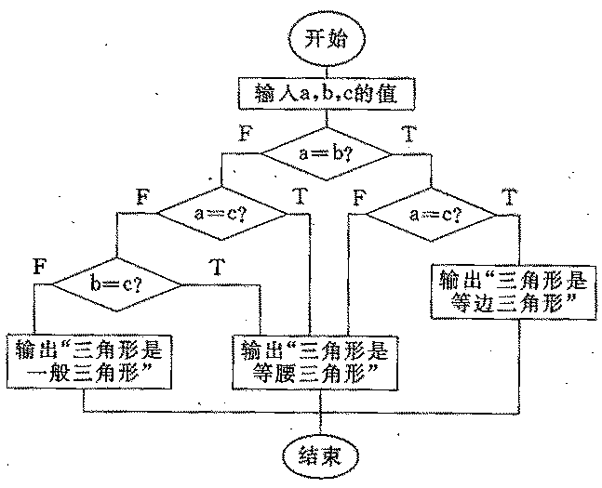

Slide 42
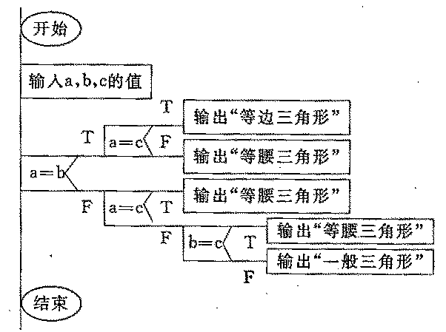

Slide 43
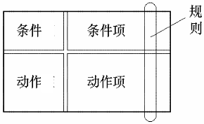
判定表
判定表用于表示程序的静态逻辑
在判定表中的条件部分给出所有的两分支判断的列表，动作部分给出相应的处理
要求将程序流程图中的多分支判断都改成两分支判断

Slide 44
例 1 ：检查发货单判定表
例：商店业务处理系统中“检查发货单”
IF 发货单金额超过＄ 500 THEN
lF 欠款超过了 60 天 THEN
在偿还欠款前不予批准
ELSE （欠款未超期）
发批准书，发货单
END IF
ELSE （发货单金额未超过＄ 500 )
IF 欠款超过 60 天 THEN
发批准书，发货单及赊欠报告
ELSE （欠款未超期）
发批准书，发货单
END IF
END IF

Slide 45
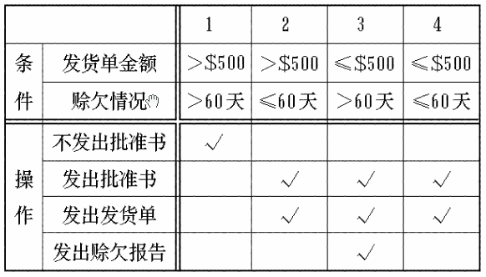
例 1 ：检查发货单判定表

Slide 46
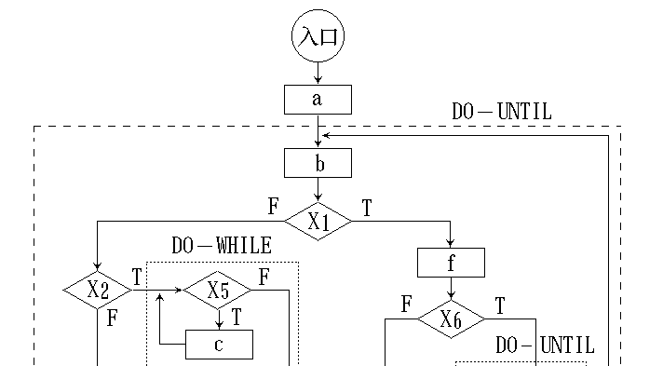
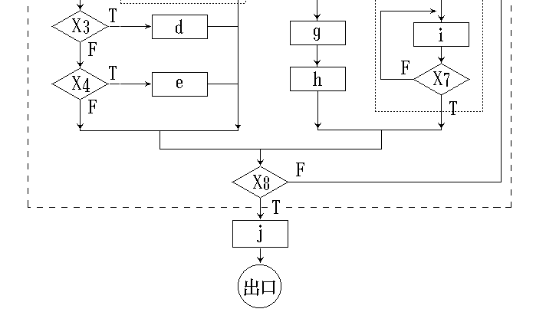
入口
无多分支判断结构
出口

Slide 47
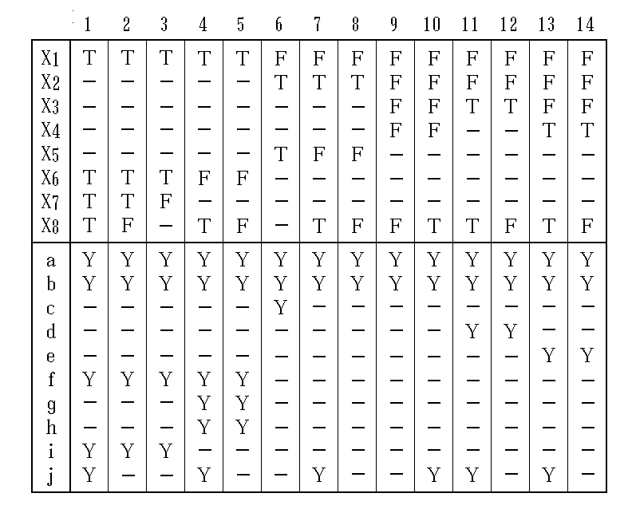

Slide 48
建立判定表的步骤
列出与一个具体过程(或模块)有关的所有处理。
列出过程执行期间的所有条件(或所有判断)。
将特定条件取值组合与特定的处理相匹配，消去不可能发生的条件取值组合。
将右部每一纵列规定为一个处理规则，即对于某一条件取值组合将有什么动作。

Slide 49
PDL (Program Design Language)
PDL是一种用于描述功能模块的算法设计和加工细节的语言。称为设计程序用语言。它是一种伪码。
伪码的语法规则分为“外语法”和“内语法”。
PDL具有严格的关键字外语法，用于定义控制结构和数据结构，同时它的表示实际操作和条件的内语法又是灵活自由的，可使用自然语言的词汇。

Slide 50
示例: 拼词检查程序
PROCEDURE spellcheck IS
BEGIN
split document into single words
lood up words in dictionary
display words which are not in dictionary
create a new dictionary
END spellcheck

Slide 51
PDL的特点
提供全部结构化控制结构、数据说明和模块特征。能对PDL正文进行结构分割，使之变得易于理解。
为了区别关键字，规定关键字一律大写，其它单词一律小写。或者规定关键字加下划线，或者规定它们为黑体字。

Slide 52
内语法使用自然语言来描述处理特性。内语法比较灵活，只要写清楚就可以，不必考虑语法错，以利于人们可把主要精力放在描述算法的逻辑上。
有数据说明机制，包括简单的(如标量和数组)与复杂的(如链表和层次结构)的数据结构。
有子程序定义与调用机制，用以表达各种方式的接口说明。

Slide 53
使用PDL语言，逐步求精：
PROCEDURE spellcheck IS
BEGIN
split document into single words
lood up words in dictionary
display words which are not in dictionary
create a new dictionary
END spellcheck

Slide 54
PROCEDURE spellcheck
BEGIN
--* split document into single words
LOOP get next word
add word to word list in sortorder
EXIT WHEN all words processed
END LOOP
--* look up words in dictionary
LOOP get word from word list
IF word not in dictionary THEN
--* display words not in dictionary
display word
prompt on user terminal
IF user response says word OK THEN
add word to good word list
ELSE
add word to bad word list
ENDIF
ENDIF
EXIT WHEN all words processed
END LOOP
--* create a new words dictionary
dictionary :＝
merge dictionary and good word list
END spellcheck

